Slide 2
Curso gestão municipal da saúde e a relação com o setor privado sem fins lucrativos Brasília, 15.07.2017
Fonte: VABS/2017

Slide 3
Formas de Atuação das Secretarias de Saúde e Contratualização no SUS
Valéria A.B.Salgado Congresso Conasems Brasília, 14.07.2017
Fonte: VABS/2017

Slide 4
Formas possíveis de atuação das Secretarias de Saúde na implantação das políticas públicas de saúde
Atuação Indireta
Atuação Direta
estruturas privadas:
Contratação de atividades e serviços privados
Fomento e parceria com entidades privadas sem fins lucrativos
estruturas públicas: unidades da Secretaria de Saúde ou entidades públicas vinculadas

Slide 5
ATUAÇÃO DIRETA órgãos ou entidades públicos | ATUAÇÃO INDIRETA ajustes com iniciativa privada
Estruturas públicas, criadas por força de lei (diretamente ou por autorização) | Estruturas privadas, criadas pelo particular
Atuam por força das competências legais e inderrogáveis previstas na lei | Atuam por interesse próprio, conforme os próprios estatutos. Compromissos com o Poder Público: por contrato ou outro tipo de ajuste.
Direito de Propriedade público: Patrimônio, financiamento e governança públicos | Direito de Propriedade privado: Patrimônio, governança e financiamento privado. Pode receber fomento público
Força de Trabalho pública (estatutária ou celetista) | Força de Trabalho privada sem vínculo com a Adm. Pública
Observância do Direito Público: Constituição e Lei. | Não se submete ao Direito Público : condições estabelecidas no ajuste (cláusulas exorbitantes)

Slide 6
Modelos jurídico-administrativos de Atuação Direta da Administração Publica
Administração Pública
Ordem social
Fundação P. Dir Público
Fundação P. Dir Público
Fundação P. Dir Privado
Fundação P. Dir Privado
Consórcio Público
Administração Direta
Consórcio Público
Autarquia
Secretaria de Saúde
Autarquia
Empresa Pública
Empresa Pública
Sociedade Economia Mista
Subsidiária
Ordem econômica
Administração Indireta

Slide 7
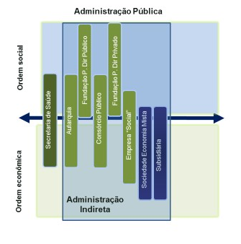
Atuação direta
Administração Direta:
Administração Indireta:
Competências privativas de estado
a direção das políticas públicas de saúde é privativa das Secretarias de Saúde
descentralização de atividades executivas, prestação de serviços públicos à população
Pessoas jurídicas de direito público: autarquias e fundações públicas de direito publico
Consórcios públicos:
Atuação conjunta entre entes federativos.
Exercem competências descentralizadas
Empresa Pública
Novidade: empresa “social”, sem fins lucrativos
Fundações e empresas estatais:
Regidas pelo direito público com derrogações de direito privado

Slide 8
Administração Pública (Direta e Indireta)
Agentes Sociais e de Mercado
Ordem social
Serviço Social Autônomo
Organização Social
Entidade Beneficente
OSCIP
Fundação de Apoio e ICT
Organiz. da Sociedade Civil
Fundação P. Dir Público
Consórcio Administrativo
Fundação P. Dir Privado
Conselho de Profissão
Ofício Público
PPP
Outras paraestatais
Secretaria de Saúde
Consórcio Público
Autarquia
Empresa Pública
Concessionária/permissionária
Sociedade Economia Mista
Subsidiária
Empresa Privada
Empresa coligada
Ordem econômica

Slide 9
STF - ADI 1923-7 – Ementa do Acórdão
2. Os setores de saúde (CF, art. 199, caput), educação (CF, art. 209, caput), cultura (CF, art. 215), desporto e lazer (CF, art. 217), ciência e tecnologia (CF, art. 218) e meio ambiente (CF, art. 225) configuram serviços públicos sociais, em relação aos quais a Constituição, ao mencionar que “são deveres do Estado e da Sociedade” e que são “livres à iniciativa privada”, permite a atuação, por direito próprio, dos particulares, sem que para tanto seja necessária a delegação pelo poder público, de forma que não incide, in casu, o art. 175, caput, da Constituição.

Slide 10
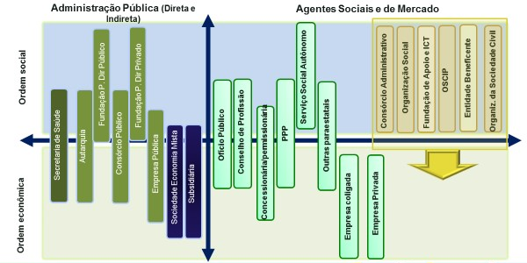
+
+
público
privado
Direito Público/ Poder de Estado
Defesa do interesse público
Estrutura pública
Governança Pública
Financiamento Público
Direito Privado
Defesa do interesse privado
Estrutura privada
Governança Privada
Financiamento Privado

Slide 11
Voto-Vista do Min. Luiz Fux, ADI 1923-7
“... a intervenção do Estado no domínio econômico e social pode ocorrer de forma direta indireta, ou como ensina Floriano Azevedo Marques Neto: enquanto na primeira hipótese cabe ao aparelho estatal a disponibilização de utilidades materiais aos beneficiários, na segunda hipótese o Estado faz uso de seu instrumental jurídico para estimular a que os próprios particulares executem atividades de interesses públicos, seja através da regulação, com coercitividade, seja através do fomento, fazendo uso de incentivos e estímulos a comportamentos voluntários.

Slide 12
Voto-Vista do Min. Luiz Fux, ADI 1923-7
“Como regra, cabe aos agentes eleitos a definição de qual modelo de intervenção, direta ou indireta, será mais eficaz no atingimento das metas coletivas conclamadas pela sociedade brasileira, definindo o modelo de atuação que se mostre mais consentâneo com o projeto político vencedor do pleito eleitoral.”

Slide 13
Constituição Federal
Lei 8080/90
Art. 198. As ações e serviços públicos de saúde integram uma rede regionalizada e hierarquizada e constituem um sistema único, organizado de acordo com as seguintes diretrizes: (...)
Art. 199. § 1º - As instituições privadas poderão participar de forma complementar do sistema único de saúde, segundo diretrizes deste, mediante contrato de direito público ou convênio, tendo preferência as entidades filantrópicas e as sem fins lucrativos.
§ 2º É vedada a destinação de recursos públicos para auxílios ou subvenções às instituições privadas com fins lucrativos.
Art. 24. Quando as suas disponibilidades forem insuficientes para garantir a cobertura assistencial à população de uma determinada área, o Sistema Único de Saúde (SUS) poderá recorrer aos serviços ofertados pela iniciativa privada.
Parágrafo único. A participação complementar dos serviços privados será formalizada mediante contrato ou convênio, observadas, a respeito, as normas de direito público.
Art. 25. Na hipótese do artigo anterior, as entidades filantrópicas e as sem fins lucrativos terão preferência para participar do Sistema Único de Saúde (SUS).

Slide 14
Aspectos relevantes da Contratualização no SUS dinâmica
Congresso Conasems Brasília, 13.07.2017
Fonte: VABS/2017

Slide 15
A Secretaria Municipal de Saúde contratualiza ações e serviços de saúde?

Slide 16
A Secretaria de Saúde contrata serviços/ações de saúde no setor privado?

Slide 17
A Secretaria de Saúde pactua metas com a rede pública?

Slide 18
A Secretaria de Saúde contratualiza serviços/ações de saúde de outros municípios?

Slide 19
Quais as principais dificuldades e problemas enfrentados na contratualização/ contratação?

Slide 20
As Secretarias tem estrutura para acompanhar e fiscalizar os contratos/convênios?

Slide 21
Aspectos relevantes da Contratualização no SUS
Valéria A.B.Salgado Congresso Conasems Brasília, 13.07.2017
Fonte: VABS/2017

Slide 22
contratualizar
Ajustes entre Secretarias de Saúde e atores internos ou externos (pessoa jurídica)
baseados no cumprimento de metas de desenvolvimento institucional
Incentivos:
financeiros (fomento, prêmios, isenções) ou administrativos (autonomias)
Lei 4.320/67 e Legislações e normas específicas
contratar
Ajustes entre Secretarias de Saúde e atores externos (pessoa física ou jurídica)
Pagamento baseado no preço, admitido o lucro
Lei nº 8.666, de 1993
objetiva compra/ contratação de bens e serviços

Slide 23
O que é fomento público?
Atividade administrativa que objetiva
induzir e incentivar o Terceiro Setor a atuar na realização de atividades de relevância social.
Forma de suplementar recursos, destinados a entidades civis sem fins lucrativos prestadoras de serviços essenciais
Estratégia da Administração Pública de estímulo direto à sua atuação de reconhecido interesse público.

Slide 24
Fomento Público: Lei nº4.320, de 1964
Não está relacionado à contraprestação direta em bens e serviços (art. 12, §2º).
Modalidade de despesa classificada como transferência corrente (modalidade 50)
Diferenciada das despesas de prestação de serviços por entidades públicas ou privadas, classificadas como aplicações diretas (modalidade 90).

Slide 25
Formas de fomento público a entidades civis sem fins lucrativos
Fomento público
Renúncias fiscais
Transferências de recursos
Cessão de bens móveis ou imóveis
Doação de bens móveis ou imóveis
Cessão de pessoal (em casos especiais)

Slide 26
execução direta, contratação e parceria/fomento Comparativo
Execução direta
Contratação de serviço
Fomento e parceria
Execução por órgão ou
entidade pública
Acordo com entidade sem fins lucrativos para alcançar objetivos comuns
Fixação de metas de desempenho no PPA
Quantidade e requisitos do serviço estabelecidos no contrato
Metas de desempenho estabelecidas no ajuste
aquisição (compra) de serviços externos (terceirização)
exercício da competência pública (poder/dever)
Contratação de empresa ou entidade sem fins lucrativos (regras de mercado)
Fomento: apoio à entidade civil na oferta de serviços aos cidadãos

Slide 27
execução direta, contratação e parceria/fomento – Comparativo .................continuação
Execução direta
Compra de serviço
Fomento e parceria
Recursos previstos no orçamento público: dependência (contrato de rateio)
Pagamento por preço do serviço (ou TABELA SUS)
Cálculo do valor do fomento público necessário para ao cumprimento das metas
Regulada pelo Direito Público
Poder Público: orientado pela Lei 8.666/93
contratado: Regulada pelos termos do contrato
Poder Público: orientado pela Lei 4.320/64 e leis específicas
fomentada: Regulada pelos termos do ajuste
Regulada pelos termos do ajuste
Licitação: escolha da melhor proposta: técnica e preço
Seleção: escolha da parceira adequada

Slide 28
execução direta, contratação e parceria/fomento – Comparativo .................continuação
Execução direta
Compra de serviço
Fomento e parceria
Licitação: escolha da melhor proposta: técnica e preço
Seleção: Escolha da parceria mais adequada
Lei 8.666/93
Lei 4.320/64 e leis específicas
Regulada pelos termos do ajuste
Regulada pelos termos do contrato

Slide 29
Execução direta
Compra de serviço
Fomento
Enquadramento da despesa: pessoal, custeio, investimento
Enquadramento da despesa modalidade de aplicação 90 – Aplicação Direta
Enquadramento da despesa modalidade de aplicação 50 – Transferência
Supervisão Ministerial
Controle Interno e Externo da gestão (especialmente conformidade)
Supervisão do contrato
Controle das entregas, segundo requisitos estabelecidos no contrato
Supervisão do ajuste Monitoramento e avaliação do cumprimento das metas
Controle dos resultados: cumprimento das metas
execução direta, contratação e parceria/fomento – Comparativo .................continuação

Slide 30
interna
externa
A contratualização no SUS

Slide 31
Instrumento da coordenação e supervisão da Secretaria de Saúde (DL 200, arts 19 a 28)
Metas de desempenho para o órgão ou entidade vinculada contratualizada
Podem ser atrelado: (a) incentivos administrativos ou financeiros (prêmios; e/ou (b) sanções
Contratualização Interna no SUS
c/órgãos da estrutura da Secretaria de Saúde
c/entidades vinculadas à Secretaria de Saúde
c/agência reguladora

Slide 32
Contratualização Externa no SUS
c/entidades civis sem fins lucrativos para complementação de serviços
Para implantação da PNHOSP, em hospitais públicos e privados
c/outros entes federativos
Para concessão do CEBAS
A contratualização externa é a formalização de relações de parceria e atuação conjunta e integrada entre a Secretaria de Saúde e:
entidades civis (convênios, contrato de gestão, termo de parceria e outros)
outras Secretarias de Saúde/MS (contrato de consórcio, contrato de programa, convênio de cooperação, PPI, COAP, PCEP, PMAQ)
Outras Secretarias e entidades civis: COAPES

Slide 33
Contratualização interfederativa
Contrato de consorcio
contrato de programa
convênio de cooperação
PMAQ
PCEP
OS
OSCIP
Fundação de apoio
SSA
CEBAS
(60% SUS)
hospitais públicos e privados (incentivos)
Agência REguladoras
Fundação e Empresa estatal
COAPES
Autonomias (CF art.37, _{§8º)}
Participação complementar
Diferentes modelos de contratualização
Diferentes objetos
Diferentes signatários
Diferentes instrumentos
O que eles têm
em comum?

Slide 34
Ciclo da contratualização
Planejamento
Execução
Negociação e celebração do ajuste
Acompanhamento e Avaliação
Fiscalização
Prestação de contas
Regulação

Slide 35
Apoio:

Slide 36
Achados de Auditorias TCU em municípios: irregularidades nos ajustes com entidades privadas
(2014)
Acórdão nº352/2016: determina ao MS que oriente os entes federativos para a contratualização com entidades privadas
(2016)
2016/2018

Slide 37
Constatações do TCU no Acórdão nº 352 e outros

Slide 38
Constatações do TCU no Acórdão 352/2016 e outros
Ausência ou precariedade no planejamento da contratualização: falta de estudos sobre vantajosidade, estimativa de custos, análise de riscos.
Uso dos modelos de parcerias para contratação de mão-de-obra
Uso generalizado do instituto do fomento e parceria para compra de serviços

Slide 39
Constatações do TCU no Acórdão 352/2016 e outros
Uso da dispensa indevida de licitação em sucessivas contratações caracterizadas indevidamente como emergência, quando, na verdade, as respectivas situações emergenciais foram decorrentes da falta de planejamento da administração, em afronta à Lei 8.666/1993, art.24, inciso IV
formalização de ajustes com vigência retroativa
Celebração de convênio sem chamamento público, conforme Lei 13.019 (???) – necessidade de esclarecimento ao TCU

Slide 40
Constatações do TCU no Acórdão 352/2016 e outros
Celebração de convênios sucessivos com a mesma entidade
Uso da lógica de contrato administrativo típico, com comprovação dos pagamentos por meio de processamento dos pagamentos dos contratos em geral: apresentação de nota fiscal de serviços e demais comprovantes de recolhimentos dos tributos e encargos. Ausência de prestação de contas, conforme exige a legislação aplicável aos convênios

Slide 41
Constatações do TCU no Acórdão 352/2016 e outros
Indícios de sobrepreço (comparados com Tabela SUS e de planos privados)
Direcionamento da contratação
“comercialização de oscips”

Slide 42
Constatações do TCU no Acórdão 352/2016
Projetos executados diferentes do planejado
Termos de parceria com objetos muito abrangentes
Caso de um município que terceirizou a gestão da política de saúde

Slide 43
Constatações do TCU no Acórdão 352/2016
Contrato de gestão com entidades com fins lucrativos
Oscips com irregularidades (sem sede própria, sócios de dentro do Governo)
Falta de envolvimento do conselho de saúde na avaliação e fiscalização das entidades

Slide 44
Constatações do TCU no Acórdão 352/2016
Contratos com oscips de servidores públicos
Profissionais da SMS contratados pela entidade civil contratada
Incapacidade/dificuldades de conduzir processo de negociação, acompanhamento, monitoramento, avaliação e prestação de contas dos ajustes celebrados com entidades civis

Slide 45
Conclusões:
1
Fomento é diferente de aquisição de serviços (contratação):
Fomento é uma forma de suplementação de recursos em favor da entidade privada para a execução de atividades decorrentes de sua finalidade estatutárias
Não se aplicam os conceitos de “licitação”, “competição”, “lucro”, “condições mais vantajosas”
Seleção da entidade mais adequada ou projetos mais alinhados com os objetivos das políticas públicas
1

Slide 46
STF - ADI 1923-7 – Ementa do Acórdão
“9. .................................................................................................................
O procedimento de qualificação de entidades, na sistemática da Lei, consiste em etapa inicial e embrionária, pelo deferimento do título jurídico de “organização social”, para que Poder Público e particular colaborem na realização de um interesse comum, não se fazendo presente a contraposição de interesses, com feição comutativa e com intuito lucrativo, que consiste no núcleo conceitual da figura do contrato administrativo, o que torna inaplicável o dever constitucional de licitar (CF, art. 37, XXI).”

Slide 47
Conclusões:
2
Não se altera a natureza jurídica de uma entidade privada por contrato/ajuste com o Poder Publico:
Observância do Direito Público é prerrogativa da Administração Pública
É responsabilidade do contratante (público) estabelecer cláusulas no ajuste que atendam ao interesse público, respeitados os princípios da Administração Pública
pseudo-organizações públicas: fenômeno de autarquização das entidades civis sem fins lucrativos (extensão das regras de organização e funcionamento do Direito Publico)
1

Slide 48
Conclusões:
3
Os governantes são livres para escolherem o modelo jurídico-institucional de atuação mais adequado, observadas as restrições constitucionais e legais.
4
1
Não há modelo jurídico-institucional melhor ou pior. Há o mais adequado a determinada realidade e situação.
5

Slide 49
Conclusões:
5
Importante que o Poder Executivo reassuma o protagonismo da proposição legislativa e normatização dos assuntos relacionados à organização e funcionamento da Administração Pública
6
A cooperação público-privada não deve ser utilizada como uma saída para o engessamento da Administração Pública e sim para promoção da atuação da sociedade civil organizada na prestação de serviços e execução de atividades de interesse público.
1
5

Slide 50
Formas de Atuação das Secretarias de Saúde e Contratualização no SUS
Valéria A.B.Salgado Congresso Conasems Brasília, 14.07.2017
Fonte: VABS/2017

Slide 51
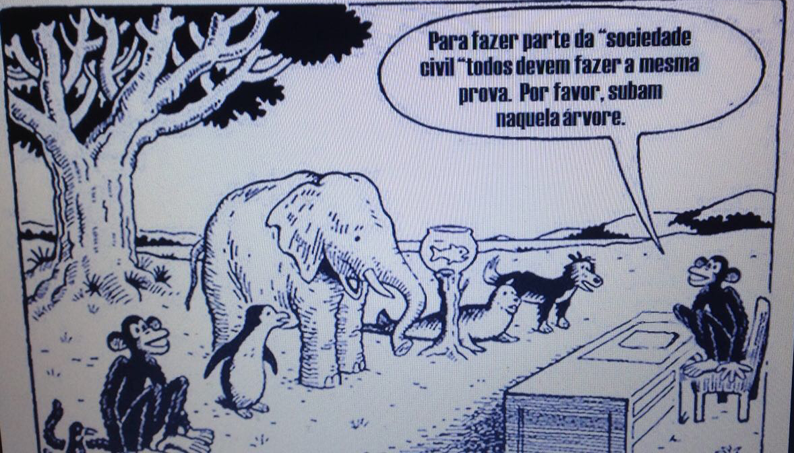
Agradecimentos à Sheila Ribeiro...

Slide 52
Muito obrigada!
www.contratualizacaonosus.com
valeria.alpino@gmail.com

